Slide 1

NÁZEV ŠKOLY: Střední odborné učiliště a Základní škola
AUTOR: Mgr. Jarmila Šneberková
NÁZEV: VY_12_INOVACE_08_Chování a pravidla v prostorách školy-pracovní list
TÉMA SADY: Škola a její okolí
DATUM: 26. 08. 2012
ČÍSLO PROJEKTU: CZ.1.07/1.4.00/21.0477
ANOTACE: Materiál je určen pro žáky 3. ročníku praktické školy jako prezentace.

Slide 2
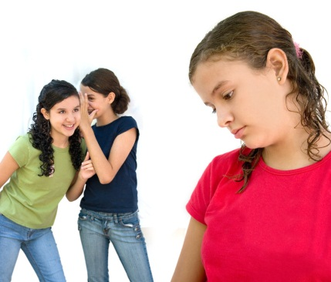
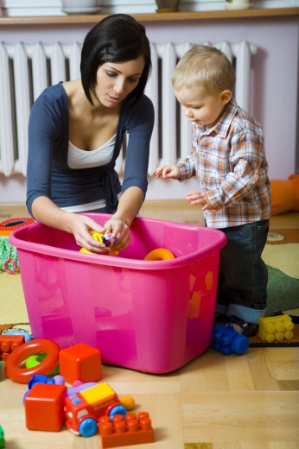
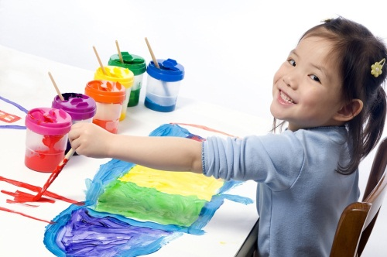
Dej do kroužku správné chování

Slide 3

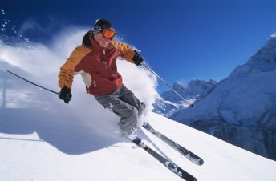
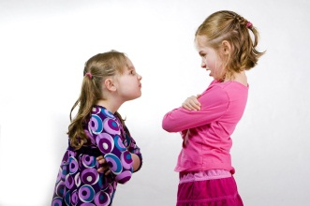
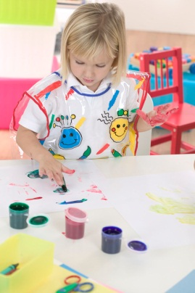
Spoj obrázek s vhodnou činností
MALOVAT
KRÁST
ČÍST
SPORTOVAT
HÁDAT SE

Slide 4
Červeně podtrhni věty , které jsou špatně
Ve škole se hádáme a ubližujeme ostatním
Pomáháme mladším a slabším spolužákům
Do školy chodíme připraveni
Do školy chodíme včas
Do školy si chodíme , jak chceme
Věcí a pomůcek ve škole si vážíme
Všechny zaměstnance školy slušně zdravíme
Neposloucháme vyučující ani nikoho jiného
Ve škole kouříme
Ve škole nepoužíváme mobilní telefony

Slide 5
Použité zdroje:
vlastní zdroje
http://office.microsoft.com – kliparty

